Slide 1
HYDROpro 在海洋工程上的引導與追蹤
HCC-20516
Lou Nash & Mario Hernandez
Measutronics Corporation

Slide 2
簡報大綱
描述指導海洋工程機械的方法：
- 抓斗/ 海洋挖掘機 / 垂直排水帶鑽機
集成傳感器提供了客製的3D位置解決方案：
- GPS 定向 / 旋轉編碼器/ 線性編碼器/ 雙軸傾斜儀 / 壓力傳感器
利用自定義數據報告功能，創建用戶輸出-ASCII報告、Serial數據輸出 等

Slide 3


HYDROpro: 一個軟體 / 多種運用
$$+$$
SENSORS

Slide 4
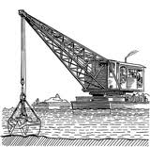
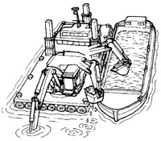
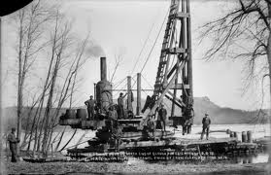

$$+$$
SENSORS

Slide 5
Trimble® HYDROpro™ 基礎
機械(如：船)的固定幾何形狀在船舶編輯器中定義
單個GPS天線(或稜鏡)確定位置，另一個定義方向
將傳感器的相關位置測量並定義在船舶編輯器offset中
軟體可以計算位置的偏移量並將傳感器讀數額外計算

Slide 6
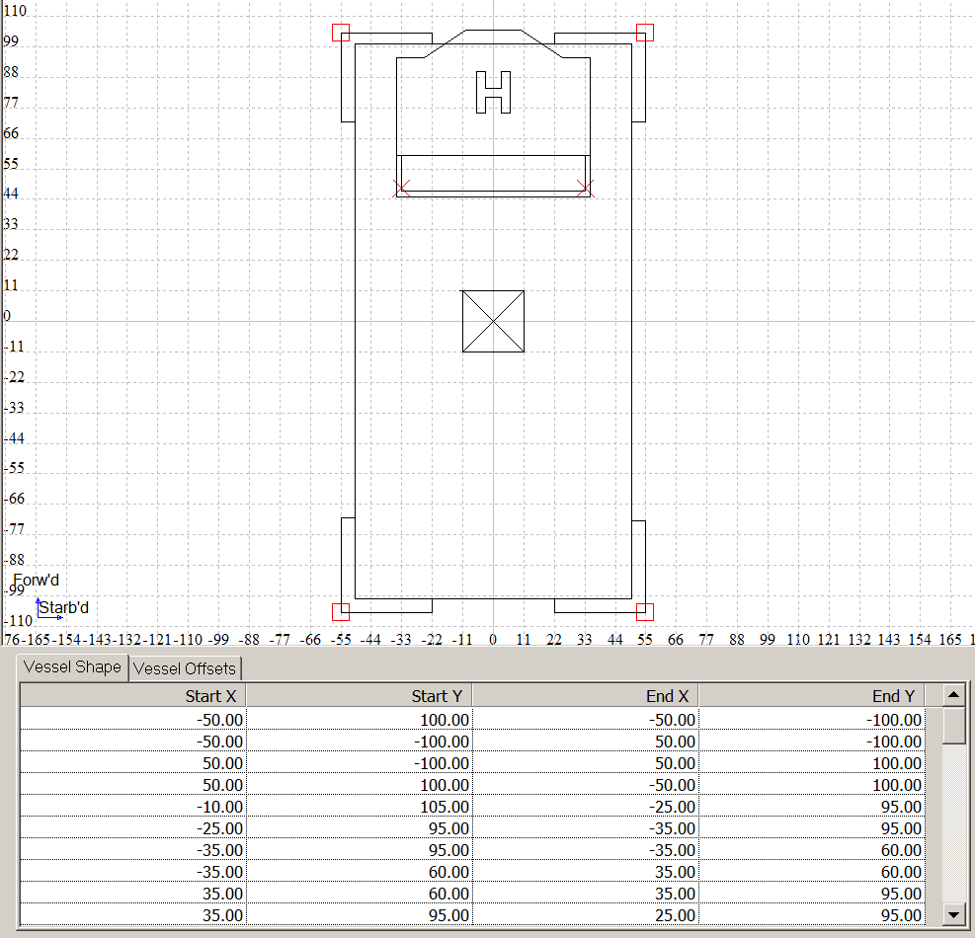
Y
X
船隻定義

Slide 7
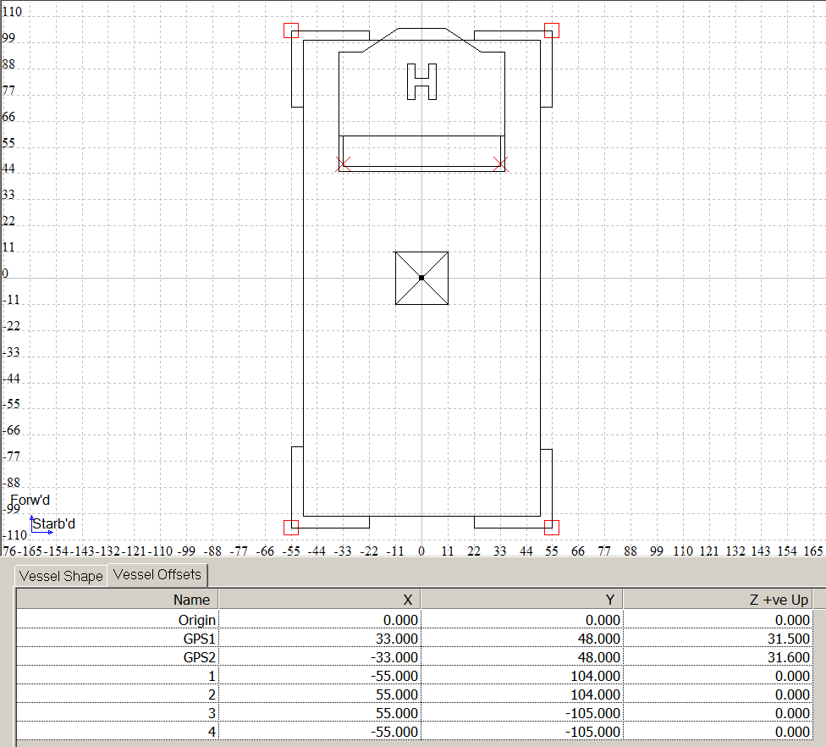
偏移定義

Slide 8
HYDROpro 基礎 (continued)
區域平面座標通過coordinate system configuration 選單設定.
“目標” 在GUIDANCE OBJECTS中定義
STEER-BY ASSOCIATIONS 被創建用來提供Offset的引導及其相關的引導對象
Displays 根據操作者喜愛進行設定
REAL TIME REPORT(s) 使用者自行設定

Slide 9
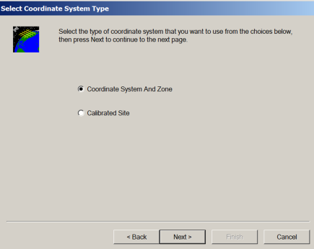
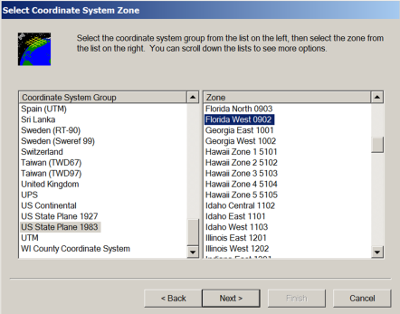
“公開的”
座標系統
LOCAL SITE CALIBRATION

Slide 10
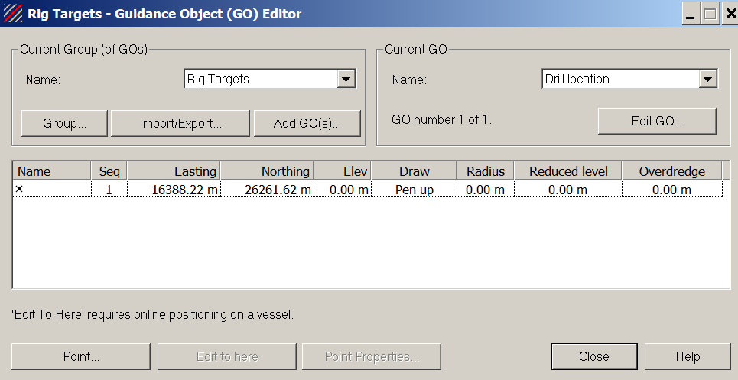
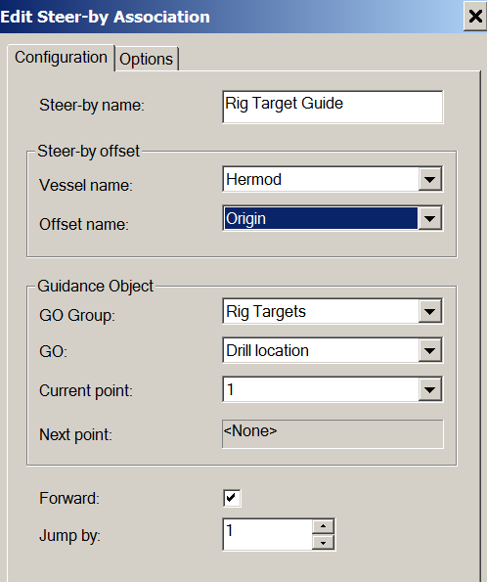
STEER-BY(s) 定義
“設計”
指定目標的座標

Slide 11
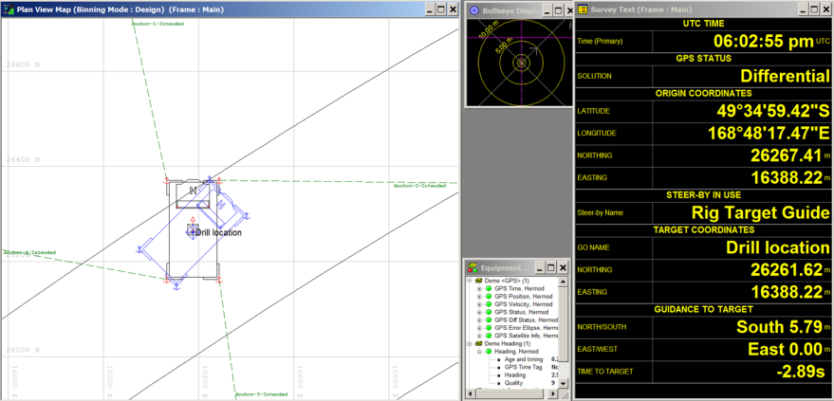
“典型” HYDROpro 顯示:
平面 引導

Slide 12
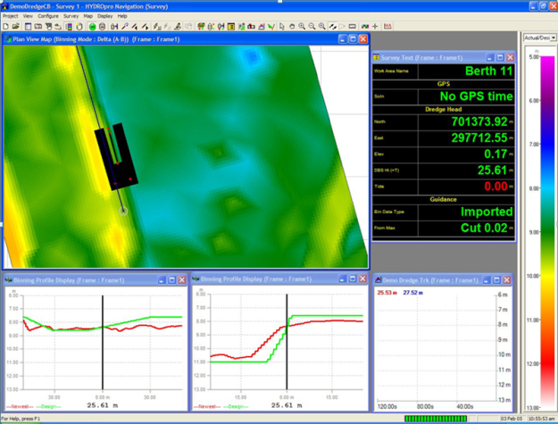
“典型” HYDROpro 顯示:
平面追蹤與GRADE

Slide 13
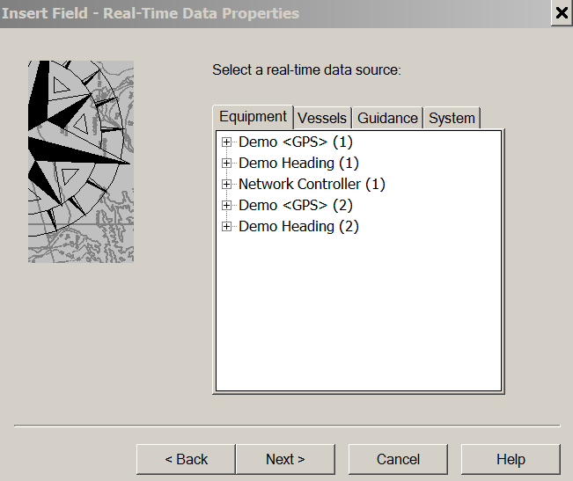
REAL TIME REPORTS: 使用者定義ASCII輸出/檔案

Slide 14

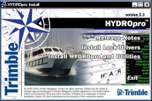




讓我們來仔細看看各種機器類型的傳感器
$$+$$
SENSORS

Slide 15
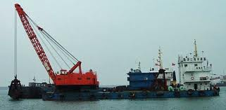
典型抓斗式系統組成
2
4
1
1
3

Slide 16
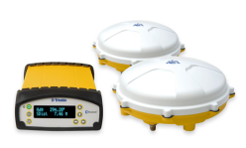
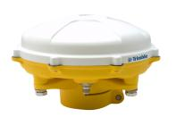

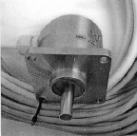
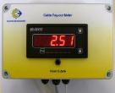
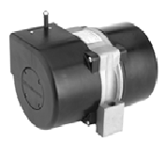
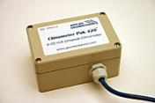
典型抓斗式系統組成
1
LOCATION 等級定位&定向
2
精密位置 RTK
3
旋轉編碼器
4
線性編碼器 / 傾斜計

Slide 17
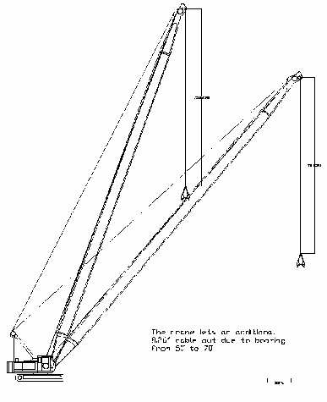
抓斗系統注意事項
旋轉編碼器 校正到Boom工作範圍的角度
DELTA +/- 0.7’ BETWEEN BOOM ANGLES OF 50 & 70 DEGREES

Slide 18
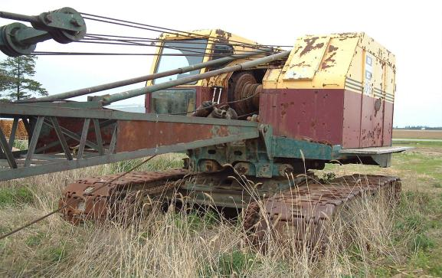
抓斗系統注意事項
電纜旋轉軸和吊臂旋轉點不重合 - 懸臂角度的變化必須考慮！！
DRUM ROTATION
BOOM ROTATION

Slide 19

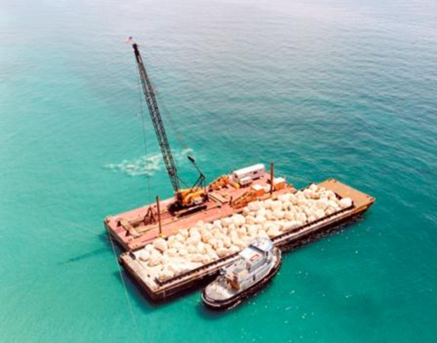
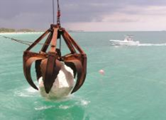
System Installs

Slide 20
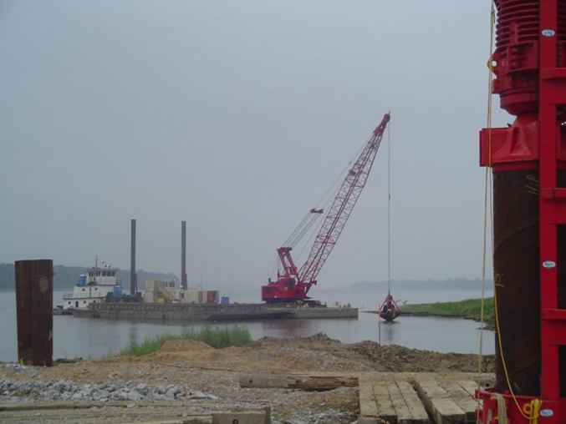
System Installs
SYSTEM CALIBRATION

Slide 21
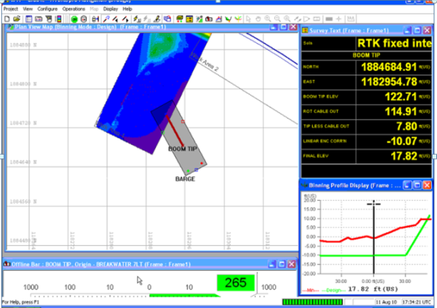
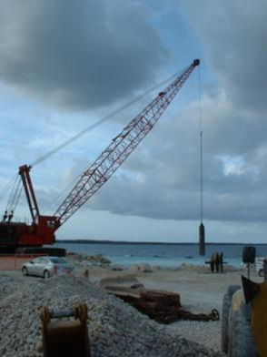
System Installs

Slide 22
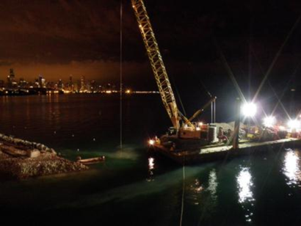
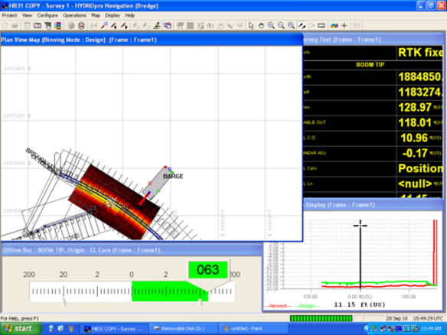
System Installs

Slide 23
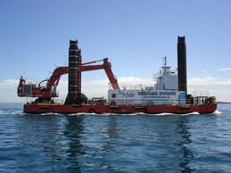
典型挖掘機系統組成
3
2
3
1
1
4
3

Slide 24
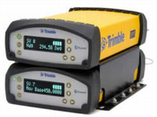
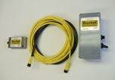

典型挖掘機系統組成
1
LOCATION 等級定位&定向
2
精密RTK定位&定向
3
角度傳感器
4
雙軸傾斜計

Slide 25

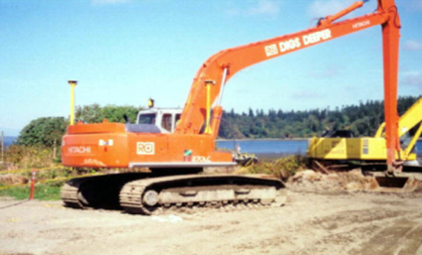
System Installs
+/- Fall 2001

Slide 26
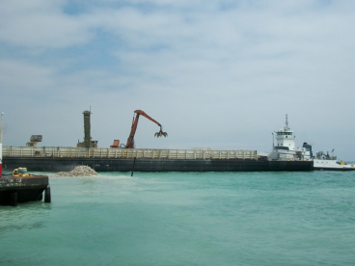
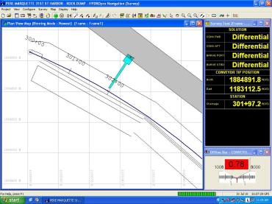
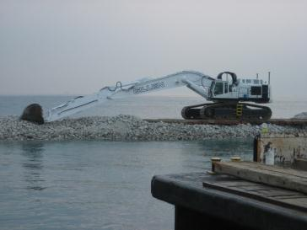
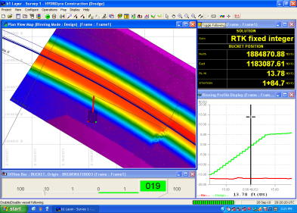
System Installs

Slide 27
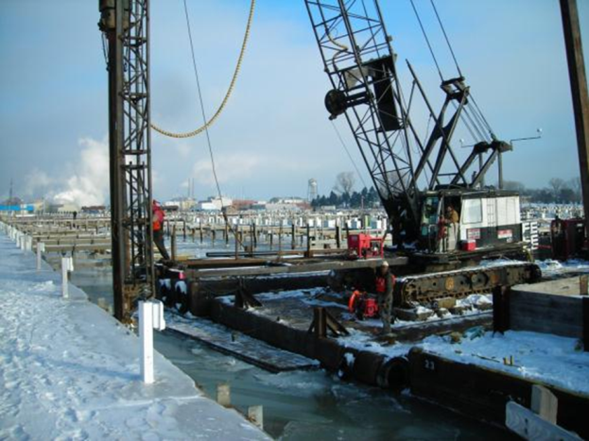
“典型” 打樁系統組成
2
1

Slide 28
“典型” 打樁系統組成
1
精密RTK定位&定向
2
雙軸傾斜計

Slide 29
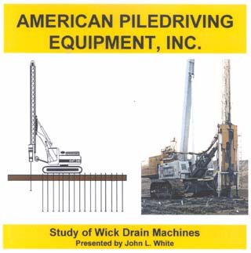
典型垂直排水帶 系統組成
2
1
3
4

Slide 30
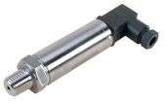

垂直排水帶 系統組成
1
LOCATION 等級定位&定向
2
雙軸傾斜傳感器
3
旋轉編碼傳感器
4
PRESSURE SENSOR & A/D CONVERTOR

Slide 31
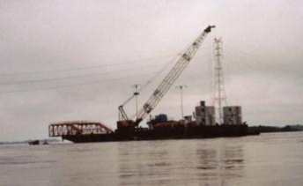
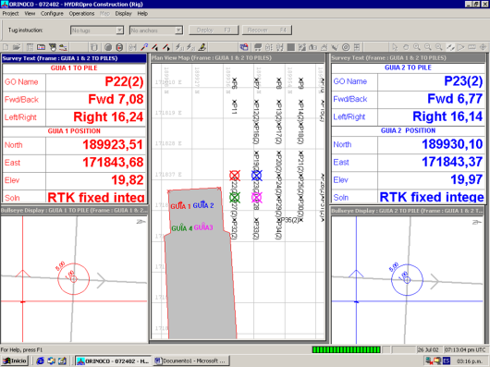
System Installs

Slide 32
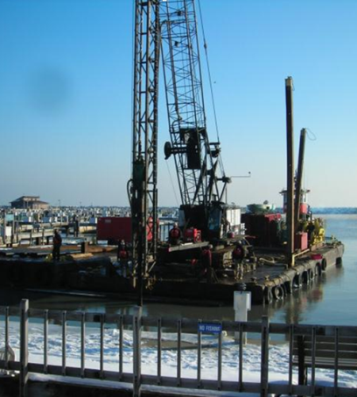
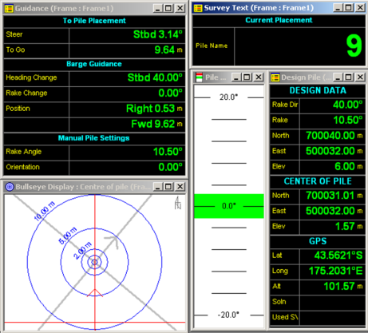
System Installs

Slide 33
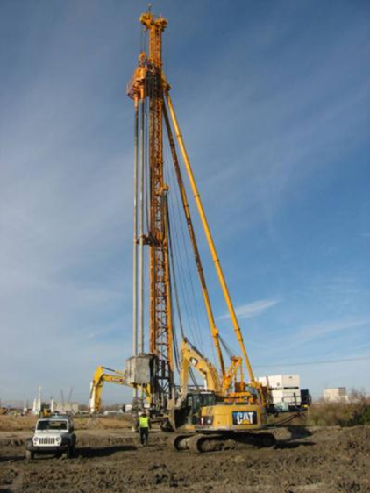
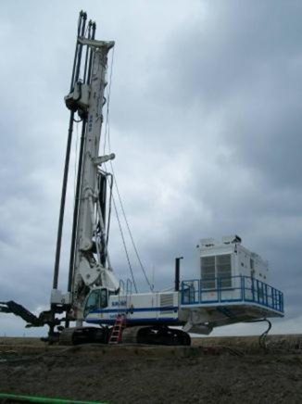
System Installs
GROUT INJECTION
LEVEE BUILDING

Slide 34
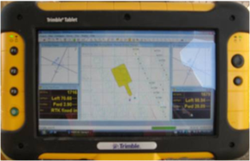
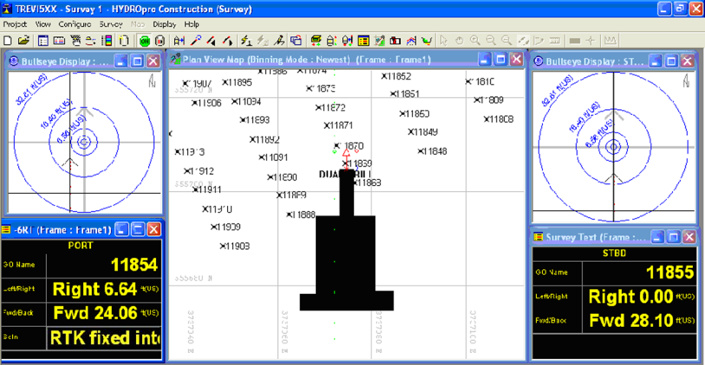
System Installs
DUAL BITS

Slide 35
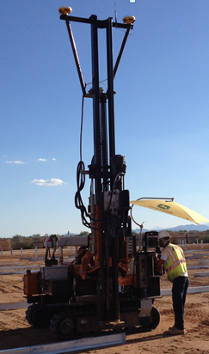
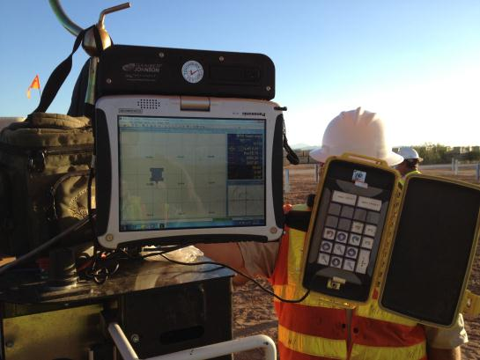
System Installs

Slide 36

System Installs

Slide 37

System Installs

Slide 38


System Installs

Slide 39

System Installs

Slide 40


